Slide 1
BY YUSHEN
第二十九章 投影与视图
专题29.2 三视图
TOPIC 29.2 THREE VIEWS (THREE VIEWS)
（三视图）
主讲老师：xippt 讲课时间：20XX

Slide 2
BY YUSHEN
01
学习目标
1、了解视图的概念，明确视图与投影的关系。
2、理解三视图的概念及画三视图的步骤及注意事项。
02
重点
理解三视图中主视图、左视图、俯视图的概念。
目录
03
难点
会画立体图形的三视图。

Slide 3
BY YUSHEN
1
LEARNING OBJECTIVES
学习目标
1、了解视图的概念，明确视图与投影的关系。
2、理解三视图的概念及画三视图的步骤及注意事项。

Slide 4
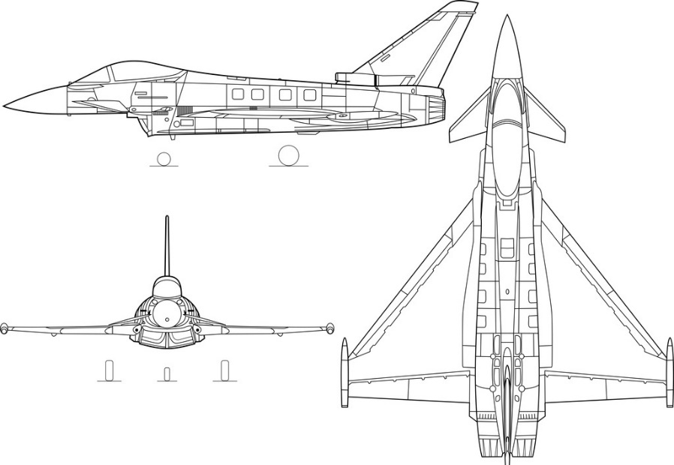
BY YUSHEN
01
观察与思考
下图为某飞机的设计图，你能指出这些设计图是从哪几个方向来描绘物体的吗？

Slide 5
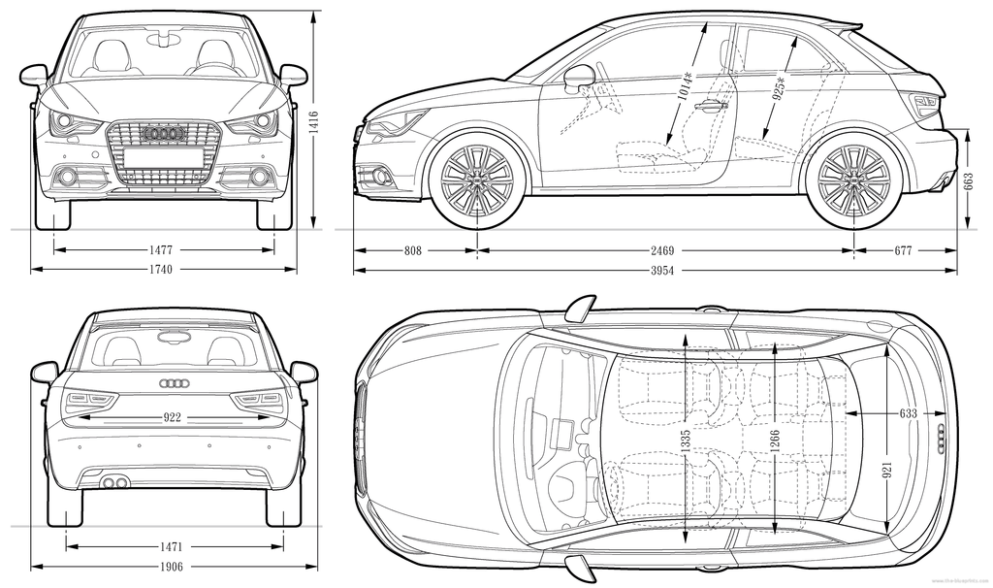
BY YUSHEN
01
小结
下图为某汽车的设计图，你能指出这些设计图是从哪几个方向来描绘物体的吗？

Slide 6
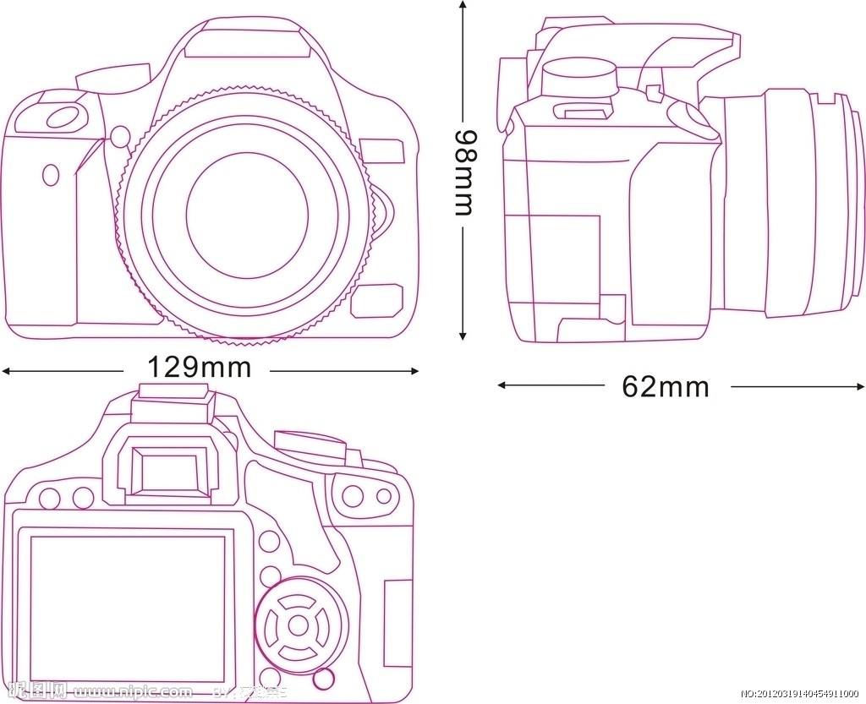
BY YUSHEN
01
小结
下图为某相机的设计图，你能指出这些设计图是从哪几个方向来描绘物体的吗？

Slide 7
BY YUSHEN
01
视图的概念
当我们从某一方向观察一个物体时，所看到的图形叫做物体的一个视图。
视图也可以看作物体在某一个方向的光线下的正投影，对于同一物体，
如果从不同方向观察，所得到的视图可能不同。

Slide 8
BY YUSHEN
01
三视图
我们用三个互相垂直的平面（例如：墙角处的三面墙面）作为投影面，
其中正对着我们的叫正面，正面下方的叫水平面，右边的叫做侧面.
对于一个物体（例如一个正方体）在三个投影面内进行正投影，
主视图
正面
左视图
1.在正面内得到的由前向后观察物体的
视图，叫主视图。
2。在水平面内得到的由上向下观察物
体的视图，叫做俯视图。
侧面
3.在水平面内得到的由左向右观察物体的视图，叫做左视图。
水平面
俯视图

Slide 9
BY YUSHEN
01
三视图
将三个投影面展开在一个平面内，
得到这个物体的一张三视图.
主视图
左视图
高
投影规则：
长
宽
主俯长对正、主左高平齐、俯左宽相等
即:主视图和俯视图的长要相等
主视图和左视图的高要相等
左视图和俯视图的宽要相等。
宽
俯视图

Slide 10
BY YUSHEN
01
三视图画图规则
三视图的具体画法为：
1. 确定主视图的位置，画出主视图；
2. 在主视图正下方画出俯视图，注意与主视图长对正；
3. 在主视图正右方画出左视图，注意与主视图高平齐，与俯视图宽相等；
4. 为表示圆柱、圆锥等的对称轴，规定在视图中加画点划线表示对称轴.
注意：不可见的轮廓线，用虚线画出.
主视图
左视图
高
长
宽
宽
俯视图

Slide 11
BY YUSHEN
2
HOMEWORK PRACTICE
练一练
1、了解视图的概念，明确视图与投影的关系。
2、理解三视图的概念及画三视图的步骤及注意事项。

Slide 12
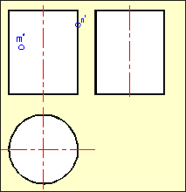
BY YUSHEN
02
练一练
画出图中基本几何体的三视图：
主视图
左视图
主视图
左视图
俯视图
宽
俯视图

Slide 13
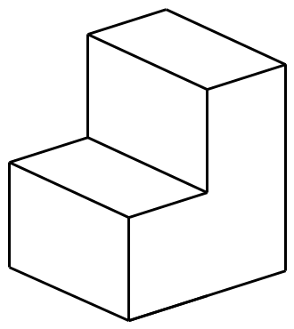
BY YUSHEN
02
练一练
画出图中基本几何体的三视图：
画出如图所示的支架的三视图，
其中支架的两个台阶的高度和宽度相等。
主视图
左视图
俯视图

Slide 14
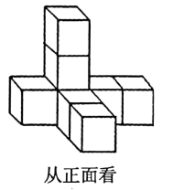
BY YUSHEN
02
练一练
1．从正面、左面、上面观察如图所示的几何体，分别画出你所看到的几何体的形状图.

Slide 15
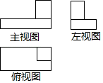
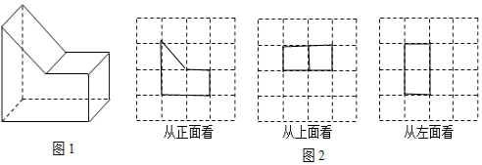
BY YUSHEN
02
练一练
2．画出如图所示的几何体的主视图、左视图和俯视图．
3．如图1，是一个由正方体截成的几何体，请在图2的网格中依次画出这个几何体从正面、上面、和左面看到的几何体的平面图形．

Slide 16
BY YUSHEN
01
理解视图的概念
02
理解主视图、左视图、
俯视图的概念
课后回顾
03
画三视图的步骤及注意事项

Slide 17
版权声明
感谢您下载xippt平台上提供的PPT作品，为了您和xippt以及原创作者的利益，请勿复制、传播、销售，否则将承担法律责任！xippt将对作品进行维权，按照传播下载次数进行十倍的索取赔偿！
1. 在xippt出售的PPT模板是免版税类(RF:
Royalty-Free)正版受《中国人民共和国著作法》和《世界版权公约》的保护，作品的所有权、版权和著作权归xippt所有,您下载的是PPT模板素材的使用权。
2. 不得将xippt的PPT模板、PPT素材，本身用于再出售,或者出租、出借、转让、分销、发布或者作为礼物供他人使用，不得转授权、出卖、转让本协议或者本协议中的权利。

Slide 18
BY YUSHEN
第二十九章 投影与视图
谢谢各位同学倾听
THANK YOU FOR LISTENING
主讲老师：xippt 讲课时间：20XX

